Slide 1
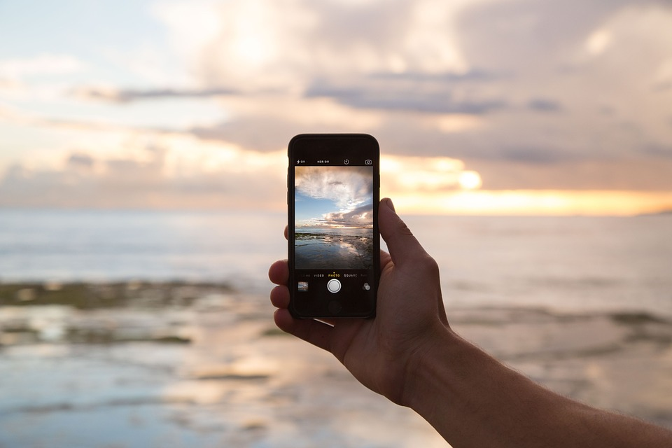
스마트 커뮤니티 기초데이터 수집
Smart Community
안상현, 김상현, 최상현, 이상현

Slide 2
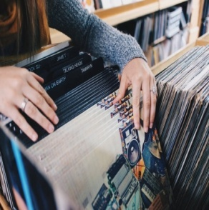




목차
팀소개
기획의도 및 컨셉
주요특징
디자인 리서치
기획 방안

Slide 3
프로젝트 개요
팀소개
기획의도 및 컨셉
주요특징
UI 디자인

Slide 4
프로젝트 개요 - 팀소개
조이름 : 31
팀장 : 김한빛 [ 수행 업무 ]
팀원 : 강지은 [ 수행 업무 ]
팀원 : 이선민 [ 수행 업무 ]
팀원 : 윤수지 [ 수행 업무 ]

Slide 5
프로젝트 개요 - 기획의도 및 컨셉
취준생에게 직업능력향상 계획을 수립할 수 있는 현실적이면서도 효과적인 전략 제공을 제공하고자 함
빠르게 변화하는 IT 트렌드에 맞는 UI/UX 디자인 능력을 향상시켜 취준생의 경쟁력을 높이고자 함
IT 전문가가 되기 위한 최준생들이 다양한 정보를 상호 제공 하고 공유하는 건전한 커뮤니티를 형성하고자 함

Slide 6
프로젝트 개요 - 주요특징
Fun - 사이트 방문시 즐거움을 느끼면서 컨텐츠를 볼 수 있다.
We - “나”만을 위한 사이트가 아닌 “우리”를 위한 커뮤니티로 확장하여 개인만을 위함이 아닌 공유의 성격으로 차별화 한다.
Information - 이용하고 갈 때 뭔가를 얻거나 남긴다는 느낌을 줄 수 있는 컨텐츠 및 서비스, 정보가 풍부한 사이트

Slide 7
프로젝트 개요 - UI 디자인
높은 가독성과 정보 습득을 위한 직관적인 메뉴배치
사용자 중심의 직관적이고 쉽게 접근 가능한 UI를 구성할 것
인지적 효과를 고려한 이해하기 쉬운 디자인으로 구성할 것
PC, 모바일 스마트기기에서 접근가능하며 사용성에 중점을 둘 것
웹 접근성 및 웹 표준을 준수하며 콘텐츠 추가에 대한 확장성을 고려할 것

Slide 8
디자인 리서치
팀소개
기획의도 및 컨셉
주요특징
UI 디자인

Slide 9
디자인리서치 - 방향설정
디자인 리서치를 통해 관련 산업 분야의 동향을 파악한다.
경쟁 서비스의 장단점을 파악한다.
정보를 알기 쉽게 전달한다.
사용성을 높인다.
사용자 참여를 유도한다.
시각적, 청각적 즐거움을 준다.
긍정적인 사용자 경험을 전달한다.
참고할 만한 자료는 스크랩 또는 화면 캡처를 통해 컴퓨터에 저장한다.
리서치 자료에 대한 현황분석을 실시한다.

Slide 10
디자인리서치 – 조사리스트
와디즈(www.wadiz.kr)
오키(okky.kr)
웹모아(webmoa.co.kr)
스팀(store.steampowered.com)
4조

Slide 11
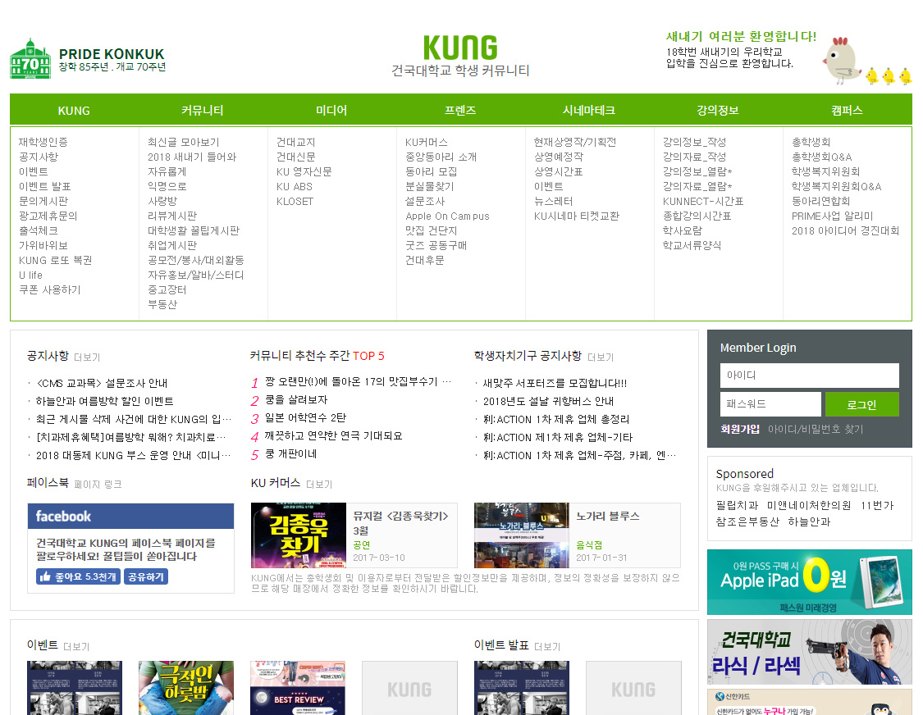
디자인리서치 – 건국대학교 학생 커뮤니티(kung.kr)

Slide 12
디자인리서치 – 건국대학교 학생 커뮤니티(kung.kr)
강점(Strength)
-메뉴로의 접근성이 좋다.
-심볼컬러가 확실하다.
-다양한 정보가 많다.
-광고의 포지션이 집중되어있다.
-관련사이트로의 이동이 편리하다.(건국대학교,웹메일 등)
약점(Weakness)
-텍스트 위주로, 가독성이 떨어진다.
-홈화면 배치가 중구난방이어서 내용을 파악하기 힘들다.
-정보는 많지만 정리가 안되어있어 중요도 파악이 힘들다.
-게시판이 나열되어있어 번잡스럽다.
-겹치는 내용이 많다.
-트랜드에 맞지 않는 디자인이다.
-분류에 따른 검색이 힘들다(말머리 없음).

Slide 13
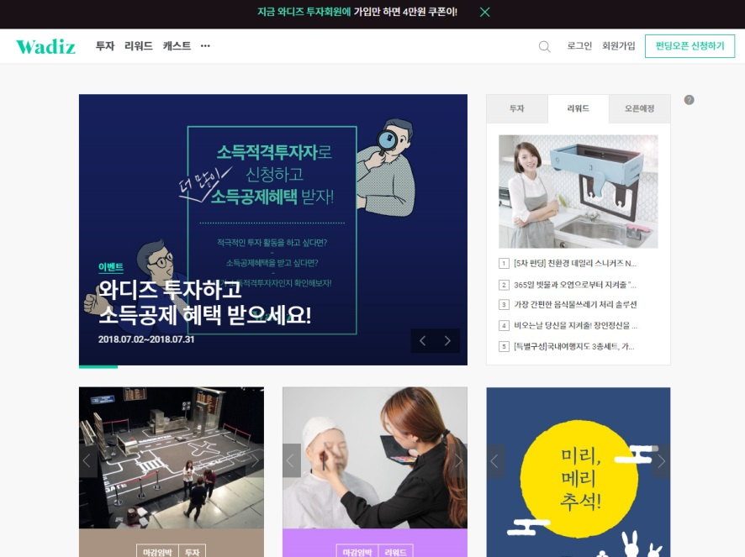
디자인리서치 – 와디즈(www.wadiz.co.kr)(www.wadiz.kr

Slide 14
디자인리서치 – 와디즈(www.wadiz.co.kr)
강점(Strength)
-이용가이드가 있어 접근이 쉬우며, 분류가 잘 되어있다.
-목적에 맞는 접근이 가능하다.
-앱으로의 접근이 쉽다.(ios,안드로이드)
-디자인이 트렌디하다.
-카테고리가 잘 정리되어있어 찾기쉽다.
-상세하게 개별 펀딩에 관한 관련정보를 담아두었다.
약점(Weakness)
-홈에 반복적인 디자인과 내용이 많다.
-홈화면에 사이트에 대한 정보가 적어 한눈에 들어오지 않아 접근이 어렵다.
-메뉴에 있어야 할 내용이 홈에 다 나와있어 스크롤이 길어져 불편하다.
-카테고리화 되어있음에도 정보가 나열되어있어, 스크롤이 너무 길어 지친다.

Slide 15
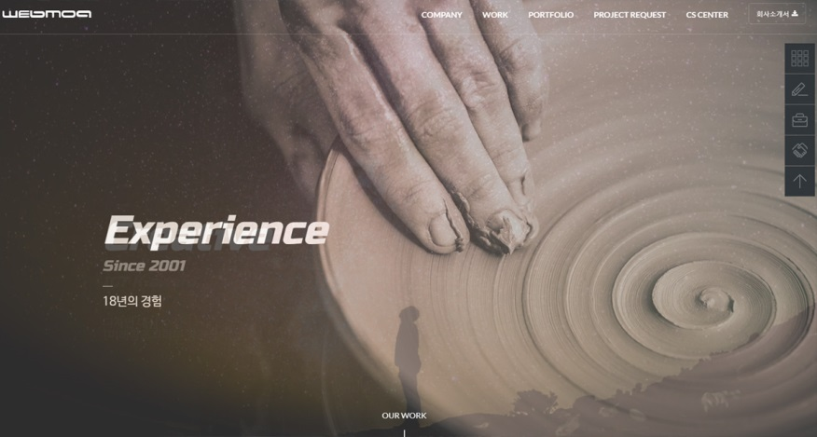
디자인리서치 – 웹모아(webmoa.co.kr)

Slide 16
디자인리서치 – 웹모아(webmoa.co.kr)
강점(Strength)
-홈화면이 깔끔하게 정리되어 있으며, 오른쪽 탭메뉴로 이동이 편리하다.
-레이아웃과 이미지의 구성이 트랜디하다.
-직관적이다.
-텍스트의 이미지화가 잘 되어있어 가독성이 좋다. (address부분, 탭메뉴 등)
-목적에 맞는 홈페이지구성(포트폴리오의 나열)으로 정보를 얻기가 편하다.
-이미지의 나열이라 어려워 보이나, 마우스를 진입시켰을 때 그에 대한 정보가 나와있어 그렇지 않다.
약점(Weakness)
-메인메뉴가 자꾸 사라져서 찾기가 힘들다.
-심볼컬러 등 회사 자체의 컨셉을 알기 어렵다.
-탭메뉴에 의해 내용이 가려져 가독성이 떨어진다.
-웹메일 등이 연결되어있지 않아 직접 연결해야한다.

Slide 17
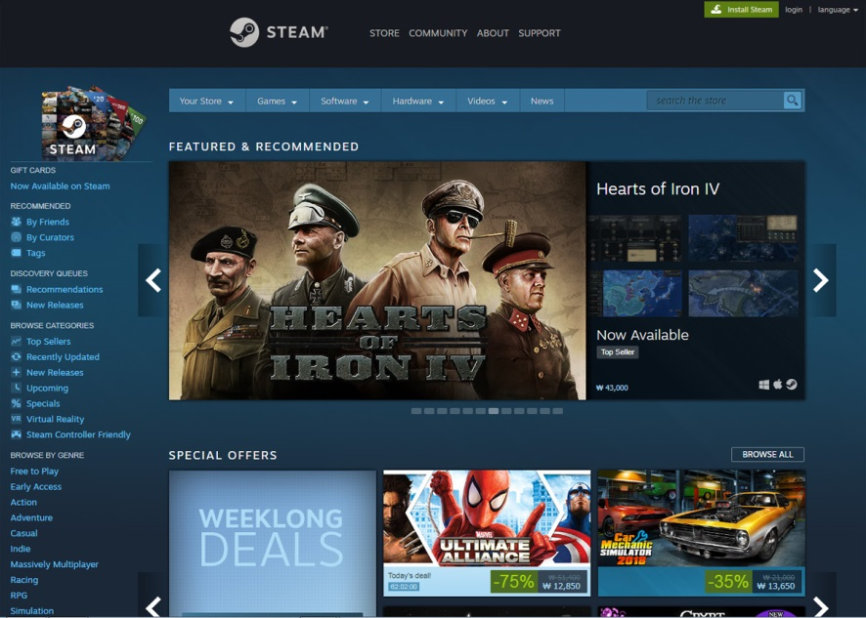
디자인리서치 – 스팀(https://store.steampowered.com/)

Slide 18
디자인리서치 – 스팀(https://store.steampowered.com/)
강점(Strength)
-각국에 맞는 다양한 언어로 번역 설정을 해 이용할 수 있다.
-태그들을 이용한 검색기능이 있어 편리하다.
-할인이나 추천 등 많은 이용자들의 욕구가 반영된 정보에 쉽게 접근가능하다.
-디자인에 통일감이 있다.
약점(Weakness)
-네이버를 통해 들어갔음에도 바로 한국어로 세팅이 되어있지 않다.
-현지 최적화가 안되어있다.(번역의 엉성함, 결제시 원화결제기능부재.)
-기존 유저들이 아니면 접근이 어렵다. (장르의 구분에 대한 선행학습이 필요하다.)
-회사에 대한 정보가 없다.
-채용정보가 부족하다.(불친절)
-웹형태보다 모바일형태가 더 직관적이고 편리하다.
-앱이 있음에도 관련정보가 없다.

Slide 19
기획 방안
정보구조 설계

Slide 20
정보구조 설계
HOME
채용
소통
소식
기타
공모전
이벤트
유머글
모음
자유
게시판
직종분류
지역분류
기업분류
로그인
회원가입
Protfolio
알바
익명
게시판
중고거래
고용 뉴스
합격정보
참고사이트
(이력서사이트 등)
설문조사
스터디원
구인
tnb
마이페이지
관심 분야
개인정보
후기베스트
합격스펙
합격자소서
합격인적성
합격면접
합격후기
채용설명회
멘토QnA
나눔
업계 뉴스

Slide 21
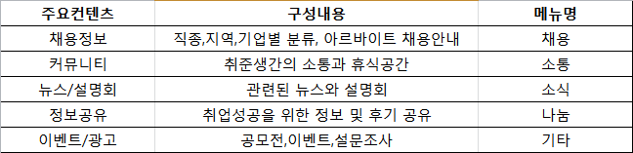
정보구조 설계

Slide 22

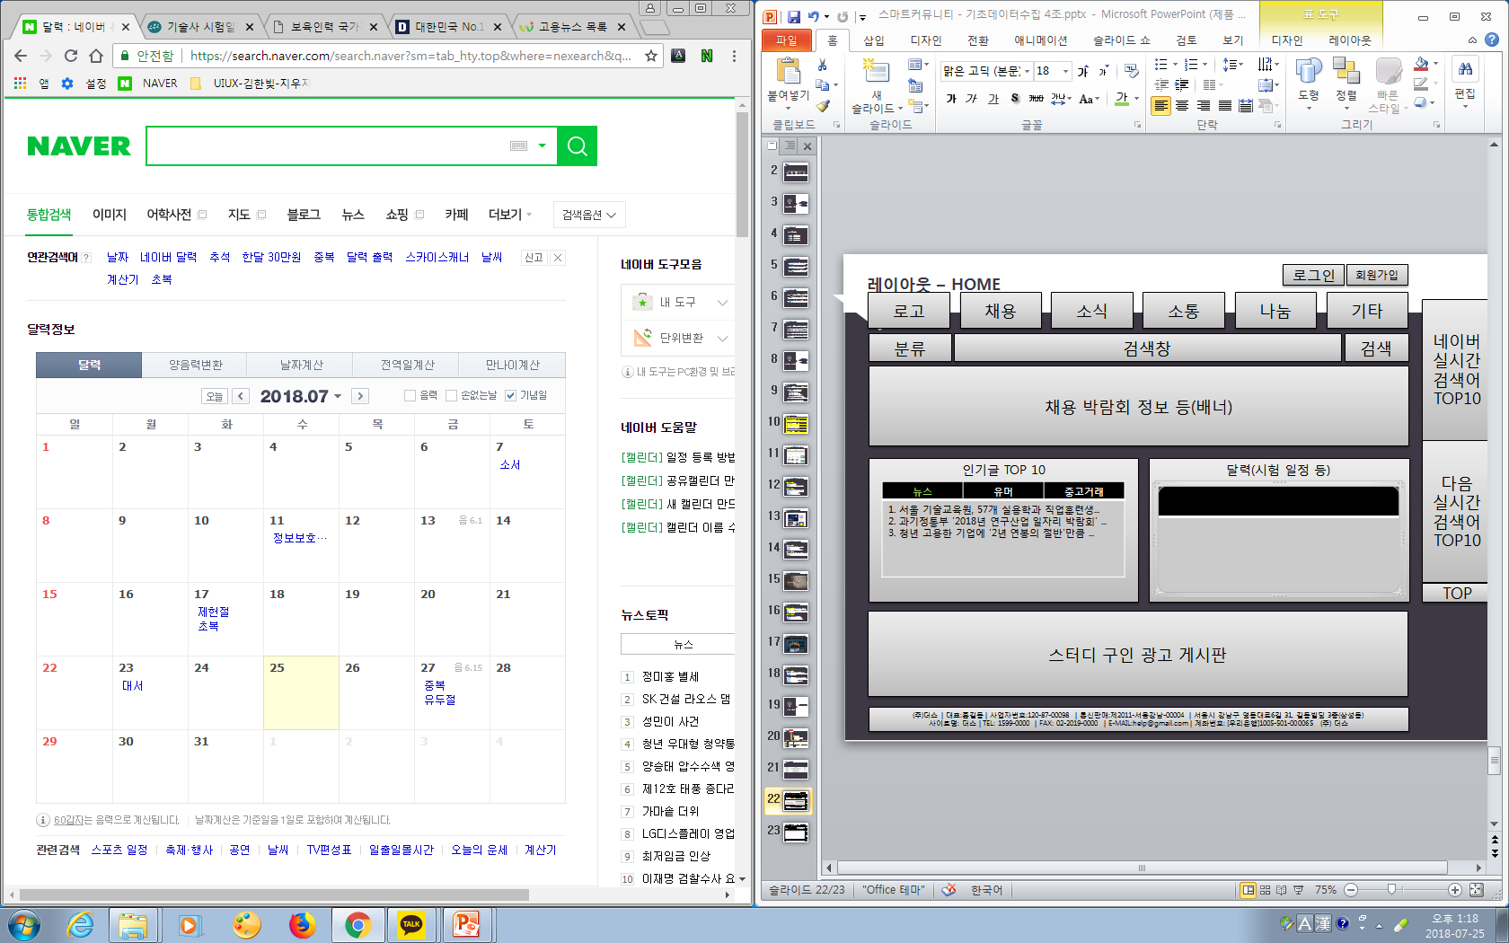
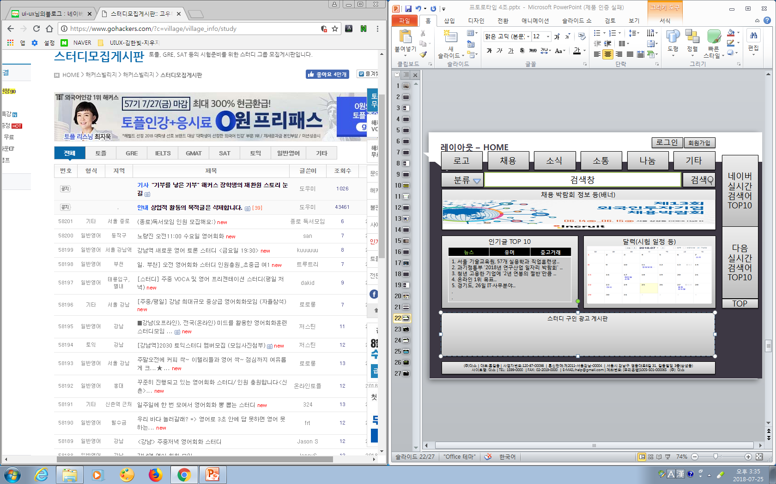
레이아웃 – HOME
로그인
회원가입
로고
채용
소식
소통
나눔
기타
네이버
실시간
검색어
TOP10
분류
검색창
검색
채용 박람회 정보 등(배너)
다음
실시간
검색어
TOP10
인기글 TOP 10
달력(시험 일정 등)
뉴스 | 유머 | 중고거래
1. 서울 기술교육원, 57개 실용학과 직업훈련생... 2. 과기정통부 '2018년 연구산업 일자리 박람회' ... 3. 청년 고용한 기업에 '2년 연봉의 절반'만큼 ... 4. 온라인 1위 목표... 5. 경기도, 26일 IT·사무분야... . .
TOP
스터디 구인 광고 게시판
(주)더스 | 대표:홍길동 | 사업자번호:120-87-00098 | 통신판매:제2011-서울강남-00004 | 서울시 강남구 영동대로6길 31, 길동빌딩 3층(삼성동) 사이트명: 더스 | TEL: 1599-0000 | FAX: 02-2019-0000 | E-MAIL:help@gmail.com | 계좌번호: [우리은행]1005-501-000065 (주) 더스

Slide 23
레이아웃 – 채용
로고
채용
소식
소통
나눔
기타
네이버
실시간
검색어
TOP10
직종분류
지역분류
기업분류
알바
채용공고 상세 검색
직무
근무지역▼
경력
학력
기업형태
고용형태
지역명, 지하철역명 입력
다음
실시간
검색어
TOP10
서울 (65,285)
경기 (55,760)
강북구(65,285)
인천 (12,518)
대전 (4,016)
세종 (880)
충남 (6,181)
충북 (4,526)
전북 (3,101)
전남 (2,526)
경북 (4,427)
산업▼
직급/직책/급여▼
우대전공▼
자격증▼
우대조건▼
복리후생▼
TOP
버
회사명
전국 면세점 신입 및 경력 공개채용
면세점, 메이크업, 면세점, 의류매장, 잡화매장...
근무조건(정규직)
즉시지원
(주)더스 | 대표:홍길동 | 사업자번호:120-87-00098 | 통신판매:제2011-서울강남-00004 | 서울시 강남구 영동대로6길 31, 길동빌딩 3층(삼성동) 사이트명: 더스 | TEL: 1599-0000 | FAX: 02-2019-0000 | E-MAIL:help@gmail.com | 계좌번호: [우리은행]1005-501-000065 (주) 더스

Slide 24
레이아웃 – 소식
로그인
회원가입
로고
채용
소식
소통
나눔
기타
네이버
실시간
검색어
TOP10
고용
IT
디자인
채용 설명회
분류
검색창
검색
오늘의 고용 소식
다음
실시간
검색어
TOP10
번호 | 제목 | 자료출처 | 등록일 | 조회
10723 | 서울 강남구, 청년일자리 창출을 위한 사물인터넷 교육생 모집 | 연합뉴스 | 07.12 | 123
10722 | 온라인 1위 목표 롯데쇼핑 IT·디자인 인력 400명 채용 | 연합뉴스 | 07.12 | 98
10721 | 청년 고용한 기업에 '2년 연봉의 절반'만큼 기술료 감면 | 연합뉴스 | 07.11 | 134
10720 | 과기정통부 '2018년 연구산업 일자리 박람회' 개최 | 연합뉴스 | 07.11 | 132
10719 | 서울 기술교육원, 57개 실용학과 직업훈련생 1천960명 모집 | 연합뉴스 | 07.11 | 250
◀ 1 2 3 4 5 ▶
TOP
조회수 TOP 10 | 댓글 TOP 10 | 나의 관심 분야
서울 기술교육원, 57개... | 온라인 1위 목표... | 경기도, 26일 IT·사무분야...
과기정통부 '2018년... | 서울 기술교육원, 57개... | 로그온커머스, MD 웹디자이너 등...
청년 고용한 기업에... | 과기정통부 '2018년... | '자바 웹프로그래머' 취업...
(주)더스 | 대표:홍길동 | 사업자번호:120-87-00098 | 통신판매:제2011-서울강남-00004 | 서울시 강남구 영동대로6길 31, 길동빌딩 3층(삼성동) 사이트명: 더스 | TEL: 1599-0000 | FAX: 02-2019-0000 | E-MAIL:help@gmail.com | 계좌번호: [우리은행]1005-501-000065 (주) 더스

Slide 25
레이아웃 – 소통
로그인
회원가입
로고
채용
소식
소통
나눔
기타
네이버
실시간
검색어
TOP10
유머글모음
자유게시판
익명게시판
스터디원 구인
중고거래
분류
검색창
검색
분류
검색창
검색
분류
제목
작성일
조회수
면접
자기PR어려워요
18.07.25
2,520회
다음
실시간
검색어
TOP10
업무
업무를 하라는건지...
18.07.24
3,660회
업무
제가 잘하는걸까요?
18.07.22
1,001회
이력서
자기소개 맞는지 봐주세요
18.07.21
2,302회
취업
어디가 좋을까요?
18.07.21
1,582회
TOP
◀ 1 2 3 4 5 6 7 8 9 ▶
(주)더스 | 대표:홍길동 | 사업자번호:120-87-00098 | 통신판매:제2011-서울강남-00004 | 서울시 강남구 영동대로6길 31, 길동빌딩 3층(삼성동) 사이트명: 더스 | TEL: 1599-0000 | FAX: 02-2019-0000 | E-MAIL:help@gmail.com | 계좌번호: [우리은행]1005-501-000065 (주) 더스

Slide 26

레이아웃 – 나눔
로그인
회원가입
로고
채용
소식
소통
나눔
기타
네이버
실시간
검색어
TOP10
멘토QnA
Portfolio
합격정보
베스트후기
참고사이트
분류
검색창
검색
분류
검색창
검색
작성일 ▼
20개씩 ▼
THUM
분류
작성자
제목
작성일
조회수
웹
디자인
강지은
화초사이트 웹디자인 포폴
18.07.25
2,520회
다음
실시간
검색어
TOP10
THUM
분류
작성자
제목
작성일
조회수
THUM
분류
작성자
제목
작성일
조회수
THUM
분류
작성자
제목
작성일
조회수
THUM
분류
작성자
제목
작성일
조회수
TOP
THUM
분류
작성자
제목
작성일
조회수
◀ 1 2 3 4 5 6 7 8 9 ▶
(주)더스 | 대표:홍길동 | 사업자번호:120-87-00098 | 통신판매:제2011-서울강남-00004 | 서울시 강남구 영동대로6길 31, 길동빌딩 3층(삼성동) 사이트명: 더스 | TEL: 1599-0000 | FAX: 02-2019-0000 | E-MAIL:help@gmail.com | 계좌번호: [우리은행]1005-501-000065 (주) 더스

Slide 27
레이아웃 – 기타
로그인
회원가입
로고
채용
소식
소통
나눔
기타
네이버
실시간
검색어
TOP10
공모전
이벤트
설문조사
CONTESTS LIST
등록기한
장소
조회수
구글 IT 홈페이지 공모전
2018.8.1
미국
81,002회
BOINE 홈페이지 공모전_당신의 능력을 보여주세요
2018.9.10
서울
20,058회
뉴트리라이트 배너 공모전
2018.7.30
경기도
21,854회
다음
실시간
검색어
TOP10
광고용 웹페이지 공모전
2018.10.1
서울
10,571회
프리라이프 홈페이지 디자인 의뢰
2018.10.10
충남
9,005회
유튜버 랭킹/상세 페이지 디자인 리뉴얼
2018.9.1
전북
75,537회
시크릿 콘테스트입니다.
2018.8.15
강원도
8,595회
페탈로(아기물티슈)_온라인 상세페이지 이미지 제작
2018.11.1
서울
10,656회
메인페이지 리뉴얼
2018.10.1
경기도
8,568회
TOP
◀ 1 2 3 4 5 6 7 8 9 ▶
(주)더스 | 대표:홍길동 | 사업자번호:120-87-00098 | 통신판매:제2011-서울강남-00004 | 서울시 강남구 영동대로6길 31, 길동빌딩 3층(삼성동) 사이트명: 더스 | TEL: 1599-0000 | FAX: 02-2019-0000 | E-MAIL:help@gmail.com | 계좌번호: [우리은행]1005-501-000065 (주) 더스

